Slide 1
MAC a IP adresa
Mgr. Bc. Peter Adamko, PhD.

Slide 2
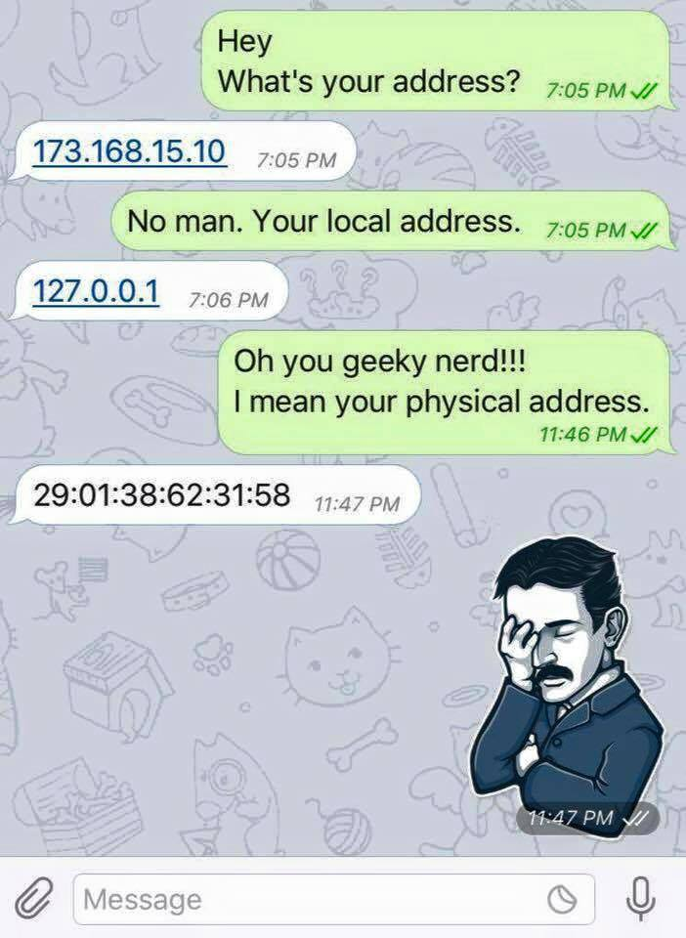
Identifikácia zariadení
Fyzická adresa– MAC
Logická adresa - IP

Slide 3
Fyzická adresa
MAC adresa
jednoznačný identifikátor každého sieťového zariadenia (rodné číslo, meno)
pre každé zariadenie jedinečná a unikátna
daná pri výrobe sieťovej karty
6 bajtová
“nemenná”
Príklad 00:90:96:1F:D3:FC

Slide 4
Fyzická adresa
MAC adresa má dve časti.
Prvé tri bajty identifikujú výrobcu, tzv. OUI – Organizationally Unique Identifier.
Príklad 00:00:0C:1F:D3:FC - Cisco
Zostávajúce tri bajty MAC adresy prideľuje výrobca.
Žiadne dve karty nesmú mať rovnaké MAC adresy

Slide 5
Logická adresa
Môže sa meniť.
Logická adresa = IP adresa prideľovaná
automaticky – DHCP serverom
manuálne administrátorom siete (používateľom).
IP adresa
32 bitov
128

Slide 6
IP adresa
IP adresa 32 bitová (ver 4)
Členenie po 8 bitov, oddelené bodkou
Príklad: 158.193.180.1
IP adresa 128 bitová (ver 6)
Členenie po šestnásť bitov, oddelené dvojbodkou
Príklad: 0:0:0:0:0:ffff:9ec1:b401
Namiesto :0000:, :0: môžeme písať ::
Úvodné nuly možno vynechať

Slide 7
Rozdelenie IP adries do tried
Trieda | Prvý bajt / prvé bity | Sieť(N)/Uzol(H) | Maska podsiete | Počet sietí | Počet uzlov v sieti**
A | 0–127 / 0 | N.H.H.H | 255.0.0.0 | 126 (2⁸–2)* | 16 777 214 (2²⁴–2)
B | 128–191 / 10 | N.N.H.H | 255.255.0.0 | 16 384 (2¹⁴) | 65 534 (2¹⁶–2)
C | 192–223 / 110 | N.N.N.H | 255.255.255.0 | 2 097 152 (2²¹) | 254 (2⁸–2)
D | 224–239 / 1110 | multicasting
E | 240–254 /1111 | rezervované
*V triede A je k dispozícii iba 126 sietí, pretože siete 0.0.0.0 a 127.0.0.0 majú špeciálne využitie.
** Všade je -2, pretože adresy zložené iba z 0₂, alebo iba z 1₂ sa nemožno používať alebo sa používajú na špeciálne účely.
Adresy 127.0.0.0 až 127.255.255.255 nemožno použiť pri komunikácii 2 rôznych uzlov. Loopback, diagnostika.

Slide 8
Verejné vs súkromné IP adresy
Trieda | Rozsah adries | Maska
A | 10.0.0.0 - 10.255.255.255 | 255.0.0.0
B | 172.16.0.0 - 172.31.255.255 | 255.240.0.0
C | 192.168.0.0 - 192.168.255.255 | 255.255.0.0
Súkromná adresa neumožňuje priame pripojenie na internet.
Verejná áno.

Slide 9
Beztriedne IP
Classless Inter-Domain Routing (CIDR)
možnosť zvoliť špecifickú masku siete (nielen triedy A, B, ...)
Príklad:
158.193.180.1 je trieda B (158.193.180.1 / 16)
Zápis 158.193.180.1 / 18 určuje, že maska podsiete je 18 bitová,
t. j. 255.255.192.0 – 11111111.11111111.11000000.00000000

Slide 10
Beztriedne IP (časť)
 | Maska | Počet uzlov | veľkosť
a.b.c.d/25 | 255.255.255.128 | 128 | ½ C
a.b.c.0/24 | 255.255.255.000 | 256 | 1 C
a.b.c.0/23 | 255.255.254.000 | 512 | 2 C
a.b.c.0/22 | 255.255.252.000 | 1,024 | 4 C
a.b.c.0/21 | 255.255.248.000 | 2,048 | 8 C
a.b.c.0/20 | 255.255.240.000 | 4,096 | 16 C
a.b.c.0/19 | 255.255.224.000 | 8,192 | 32 C
a.b.c.0/18 | 255.255.192.000 | 16,384 | 64 C
a.b.c.0/17 | 255.255.128.000 | 32,768 | 128 C
a.b.0.0/16 | 255.255.000.000 | 65,536 | 1 B
a.b.0.0/15 | 255.254.000.000 | 131,072 | 2 B

Slide 11
Prideľovanie IP adries
Európa: RIPE (Résean IP Europénee)
Informácie o IP na univerzite:
https://apps.db.ripe.net/search/query.html?searchtext=158.193.180.1
V rámci sietí prideľuje IP jednotlivým uzlom správca siete.

Slide 12
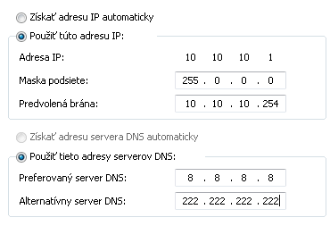
Nastavenie počítača v LAN - príklad

Slide 13
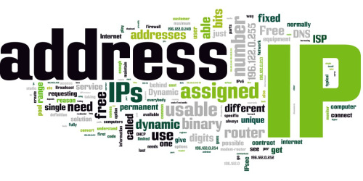
Ďakujem za pozornosť
Otázky??

